Slide 1
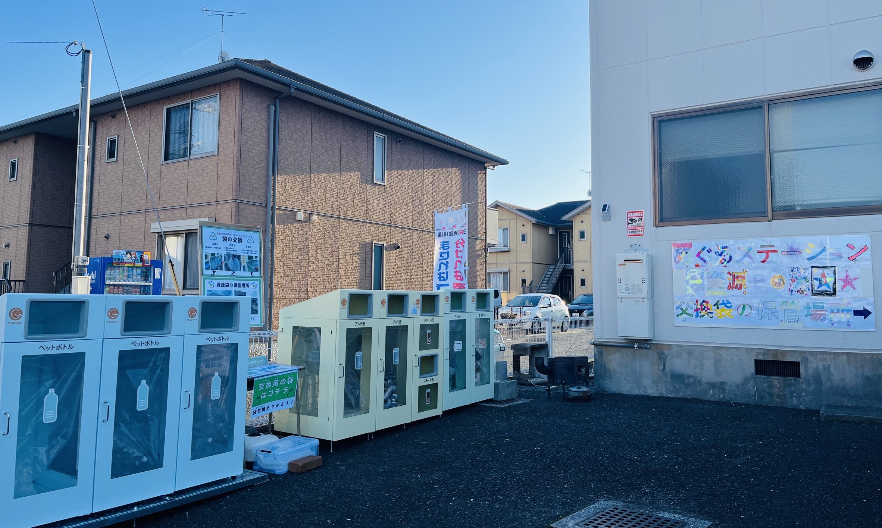
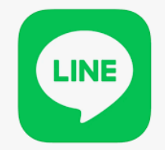
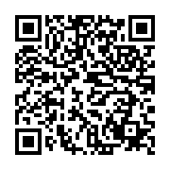


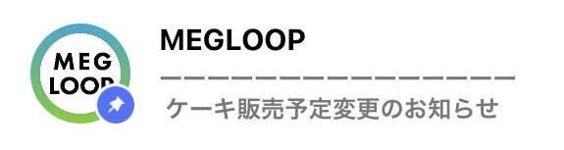
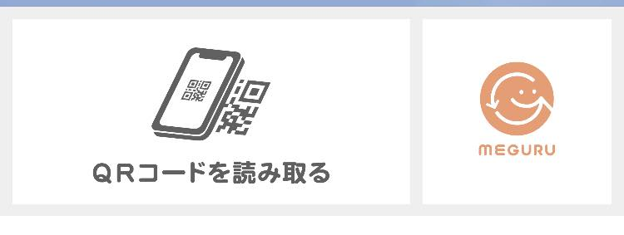
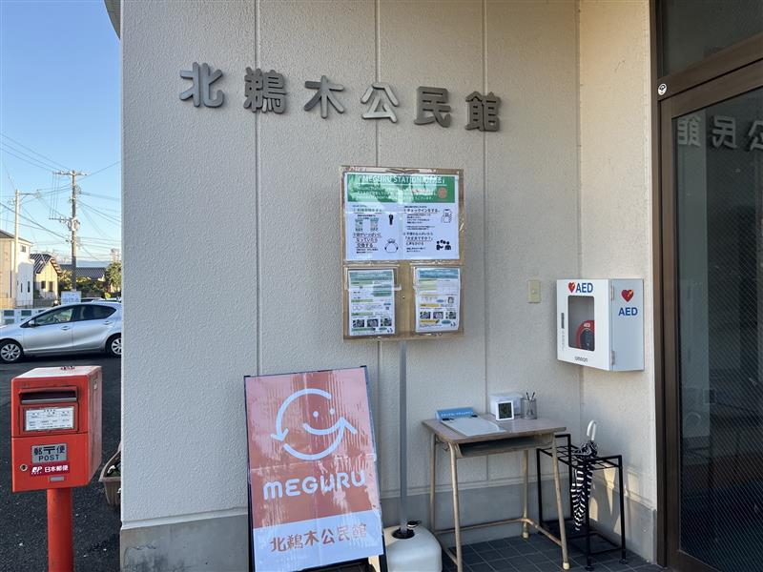
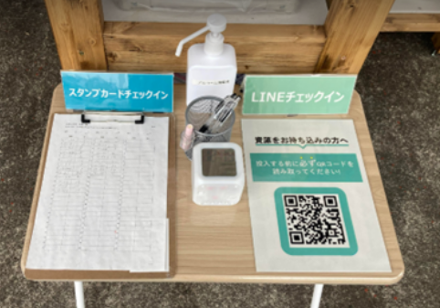
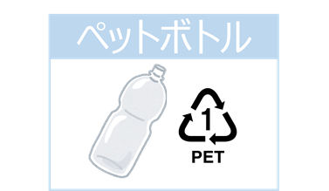
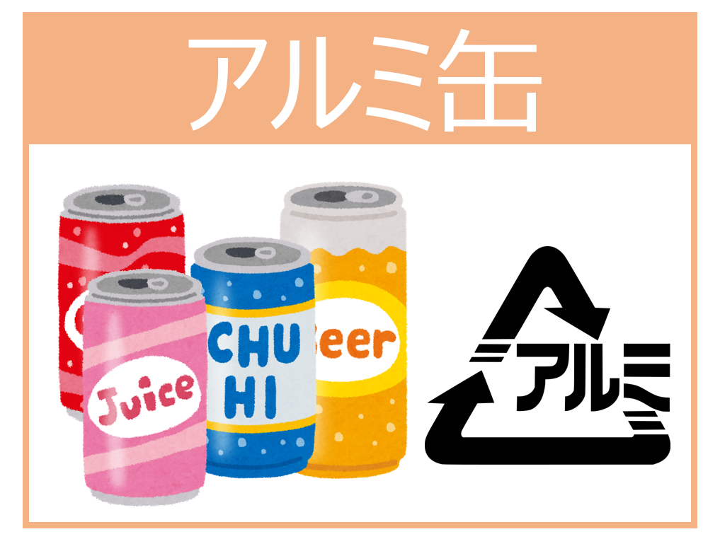
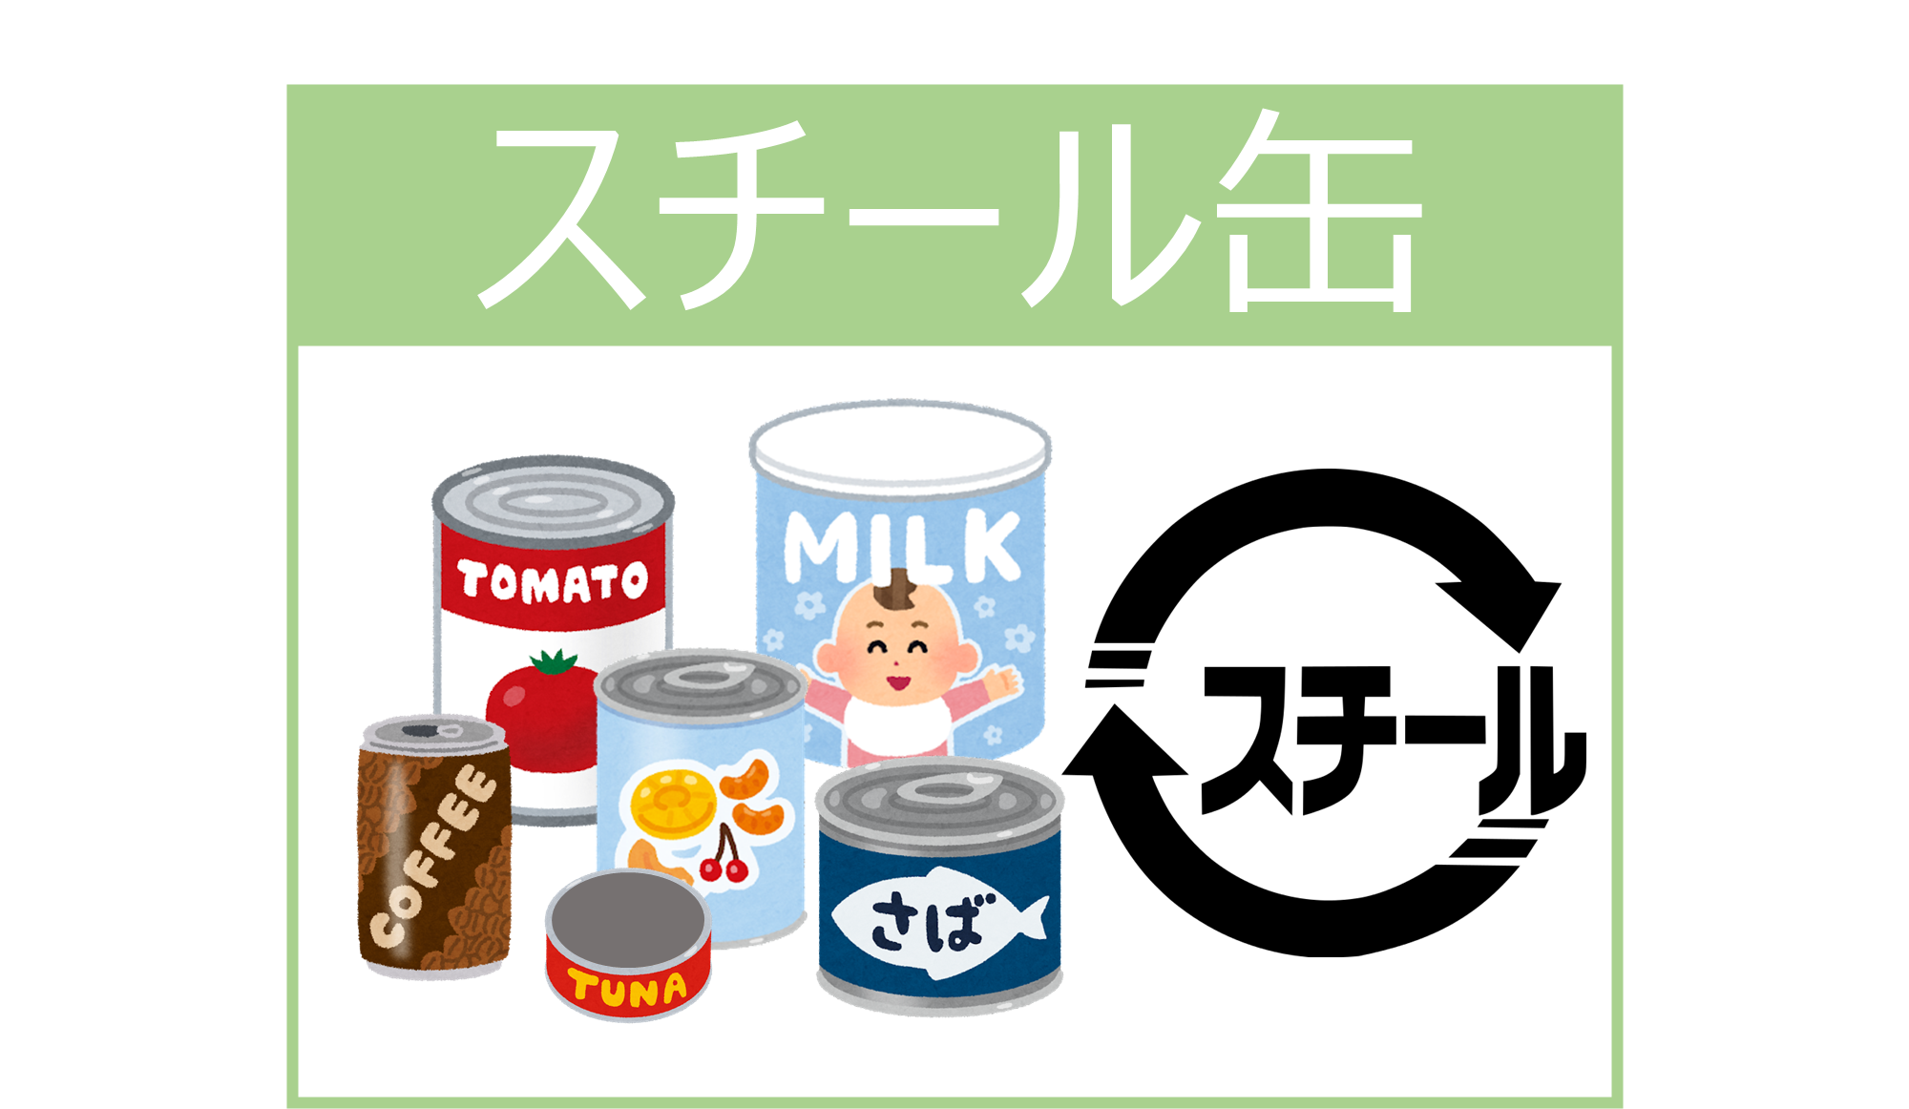
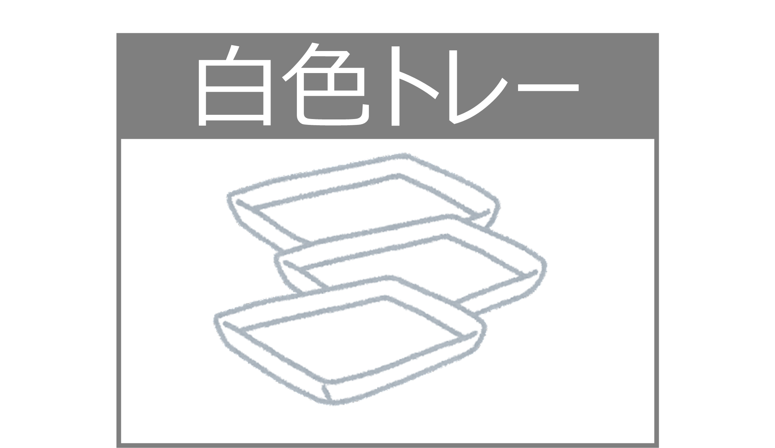
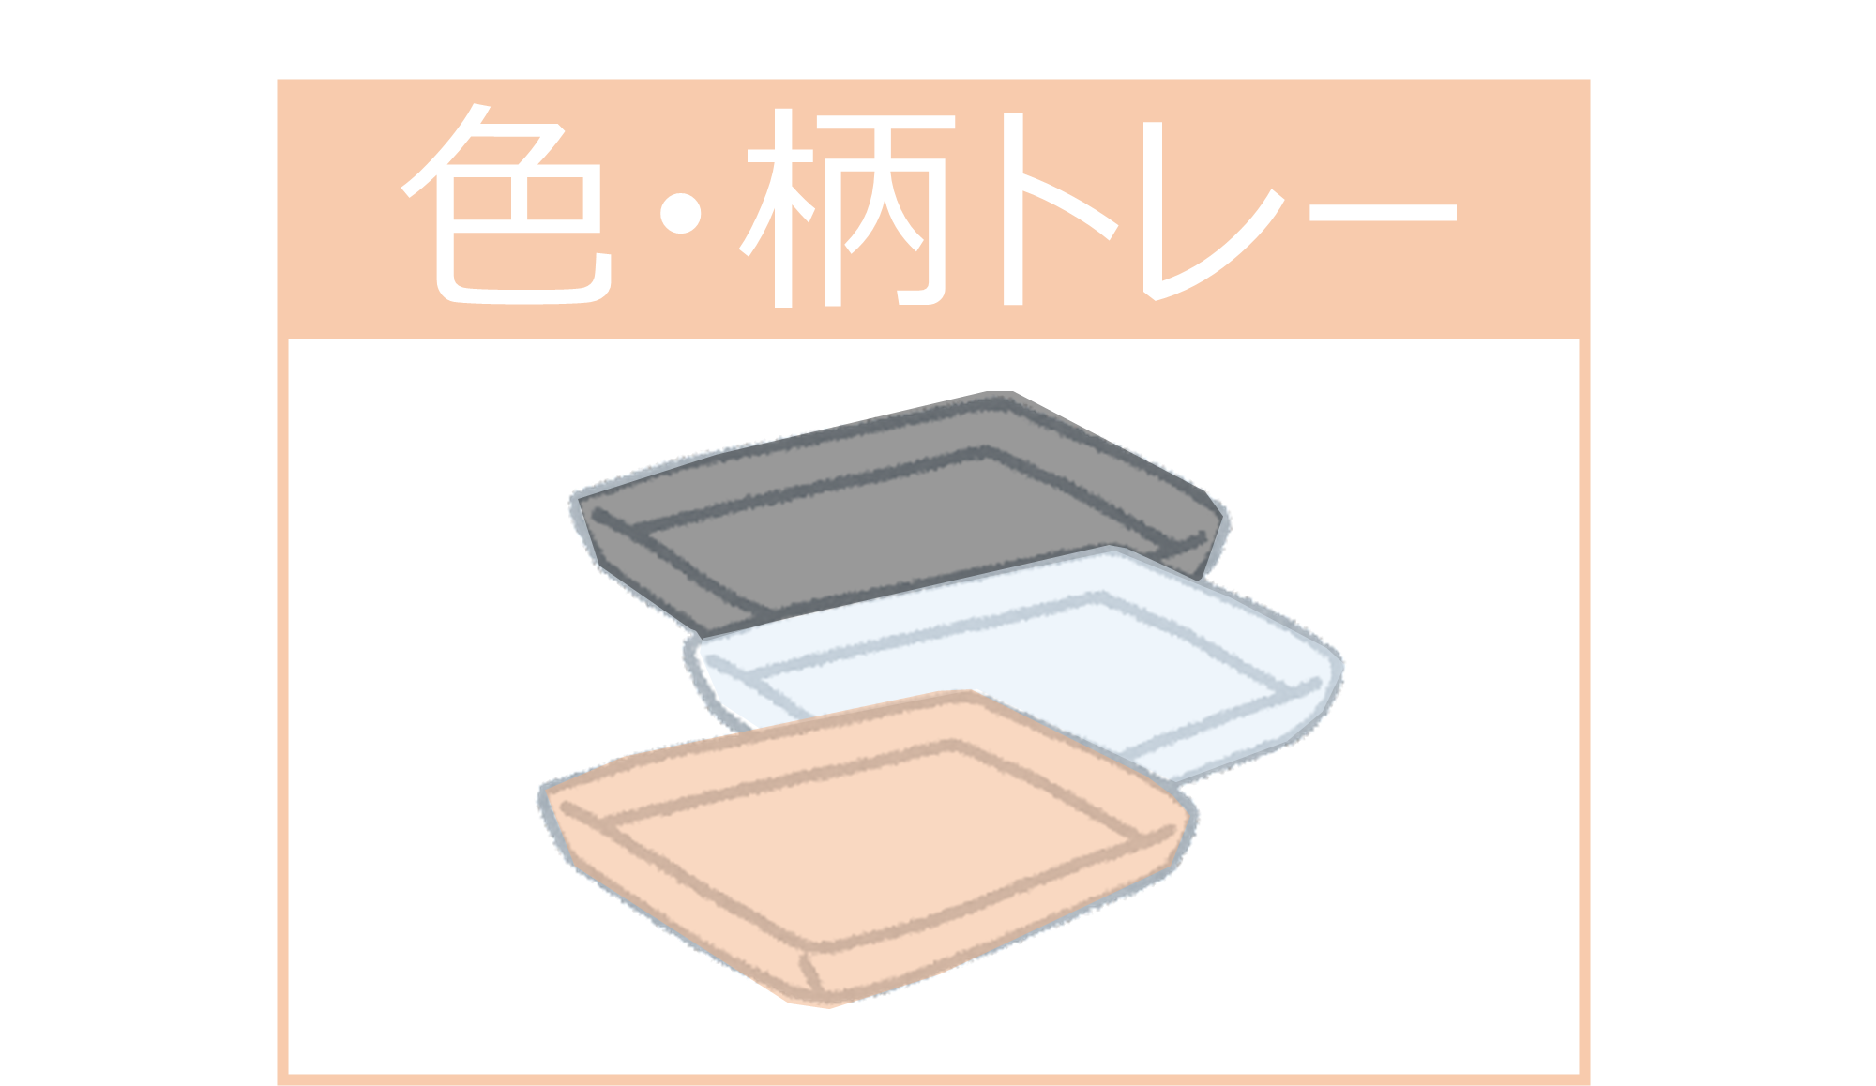
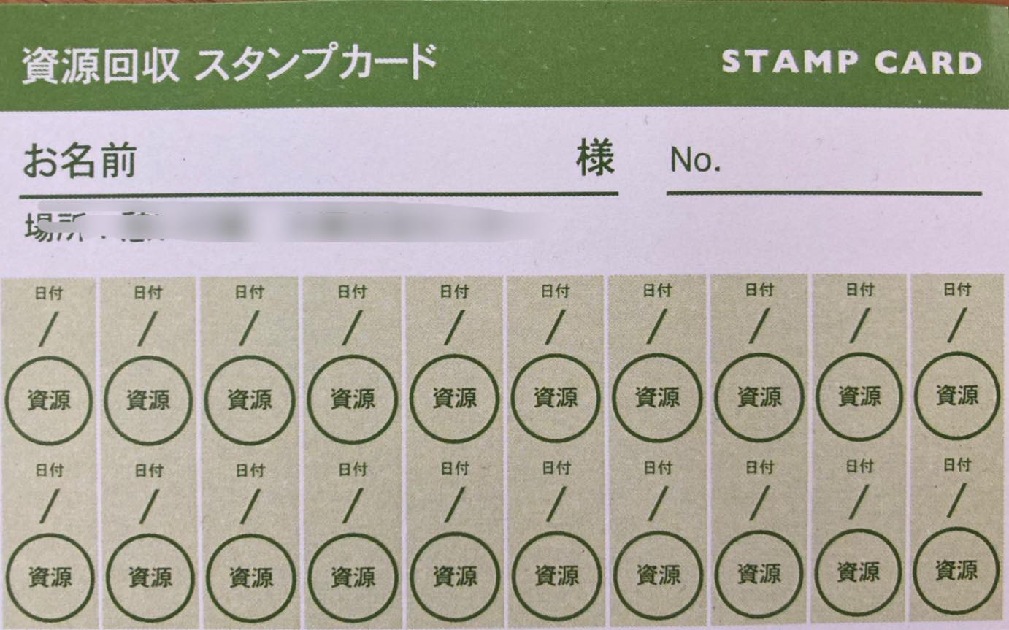
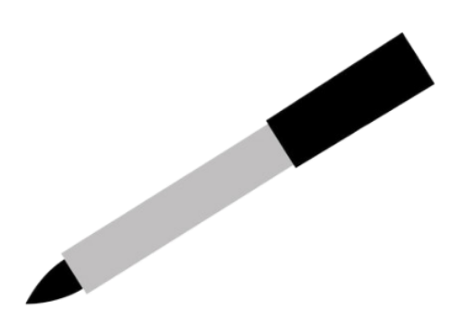

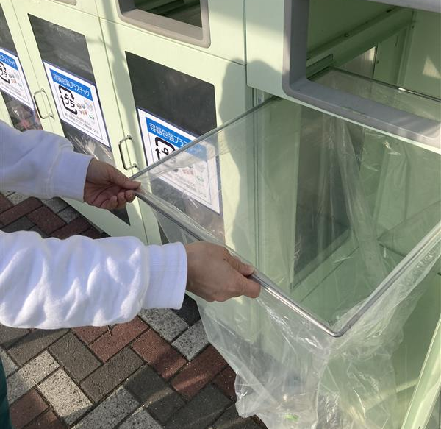
北鵜木区発行
めぐる
ステーション
MEGURU STATION®
ご利用方法
「北鵜木公民館」に設置継続!!
①初回利用時にいずれかの登録をお願いします！
LINE登録の方法
スタンプカードの
登録方法
LINEアプリを起動 ホーム 友だち追加 QRコード 右記QRコードをスキャンする
スマホをお持ち出ない方は、 公民館の玄関前で登録後、スタンプカードを入手する
②利用毎にチェックインをお願いします！
北鵜木公民館
LINE登録のチェックイン方法
2024年11月~2025年2月まで(仮)設置を行いました。2月20日から28日まで実施した利用者アンケートでは、「設置の継続を希望する」という意見が多数寄せられたため、北鵜木区公民館として、引き続き設置を継続する判断になりました。
①LINEトーク画面から
「MEGLOOP」をタップ
②「QRコードを読み取る」
をタップ
③机の上のQRコードを
読み取る
MEGURU STATIONⓇに出せる資源
以下5品目の資源を出すことができます！
※詳しい資源の出し方は裏面をご参照ください。
スタンプカードのチェックイン方法
①スタンプカードを
用意する
②机の上の記入表に時間と登録番号を記載する
③スタンプカードに
日付記入、スタンプを押す
MEGURU STATION®の概要
1 場 所：北鵜木公民館
2 利用時間：午前7時～午後7時
3 利用対象：北鵜木区にお住いの方
③正しく分別して、資源出しをお願いします
・「捨てればゴミ、分ければ資源」
※裏面を見て正しく分別をお願いします！
持込無料
指定袋不要
④溜まった袋の交換をお願いします
・資源がBOXいっぱいになったら、
利用者の皆様で袋の交換をお願いします。
※交換方法は北鵜木公民館の設置看板に掲示して
おりますのでご参照ください。
【MEGURU STATIONとは?】
資源回収をきっかけに、大刀洗町にお住まいの方々の世代間交流や、地域のつながりをつくる資源回収×地域活性化を目的とした取り組みです。

Slide 2
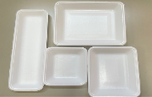

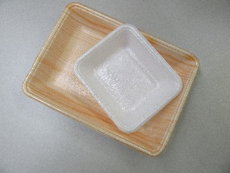

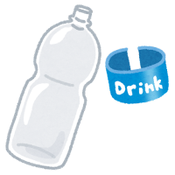
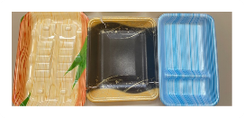
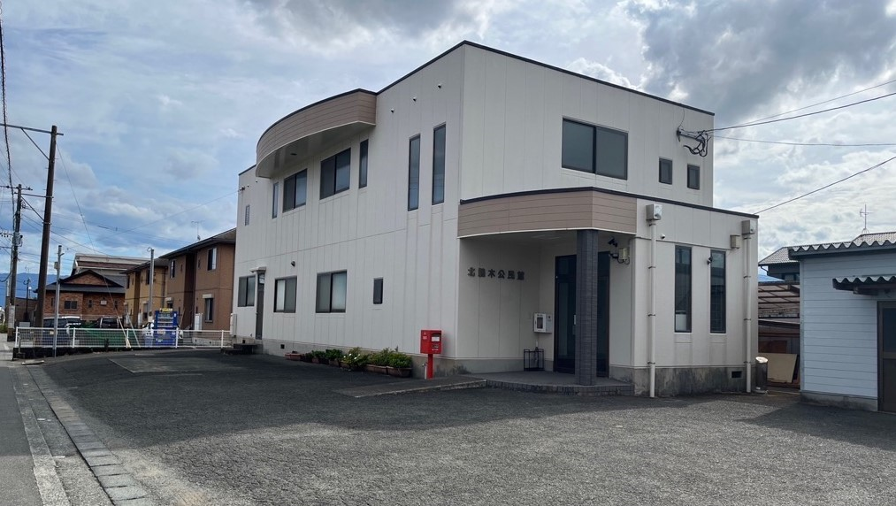
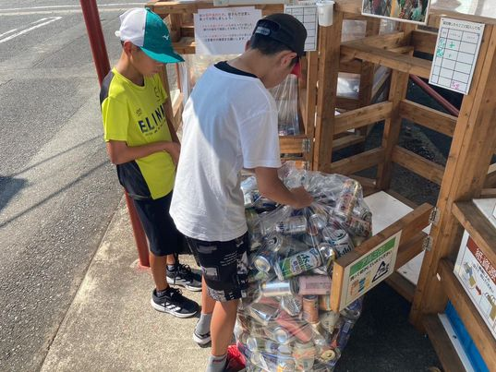
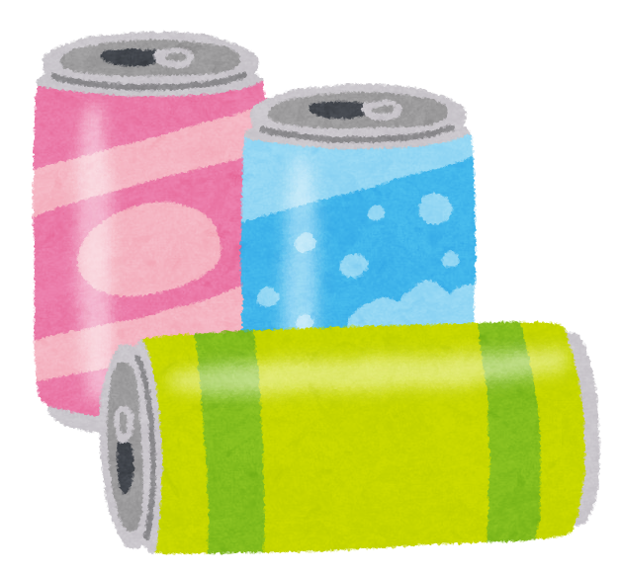
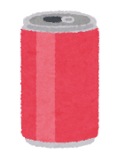
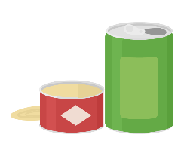
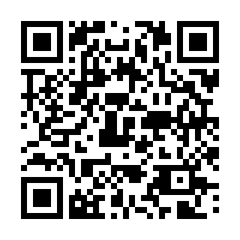
MEGURU STATIONでの資源の出し方
トレー２種類
投入!
※つぶさないで出してください
白色
ペットボトル
投入!
よく洗って
乾かしてください
よく洗って乾かしてください
色付き
※キャップは「回収箱」へ
ラベルは「回収不可」・ご自宅の「容器包装プラの袋」へ
※透明容器は回収不可
資源BOXがいっぱいになったら、利用者で袋を交換し、
保管場所の「駐輪場」に資源入りの袋を運んでください。
飲食用缶２種類
投入!
駐輪場
よく洗って
乾かしてください
アルミ缶
資源回収BOX
スチール缶
詳しくは、下記のQRコードから大刀洗町役場のホームページを ご覧ください。
※飲食用缶のみ回収(スプレー缶等は回収不可)
※つぶさないで出してください

